Slide 1
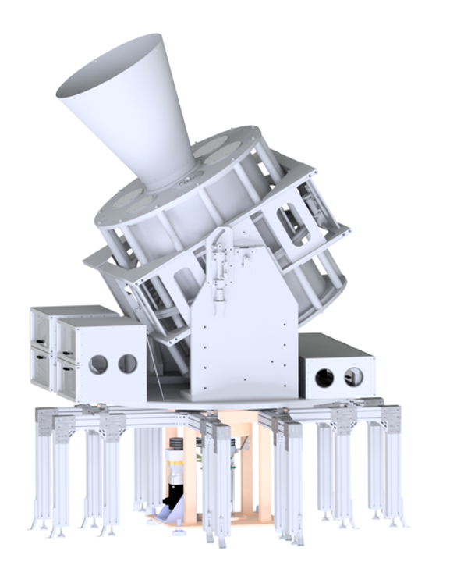
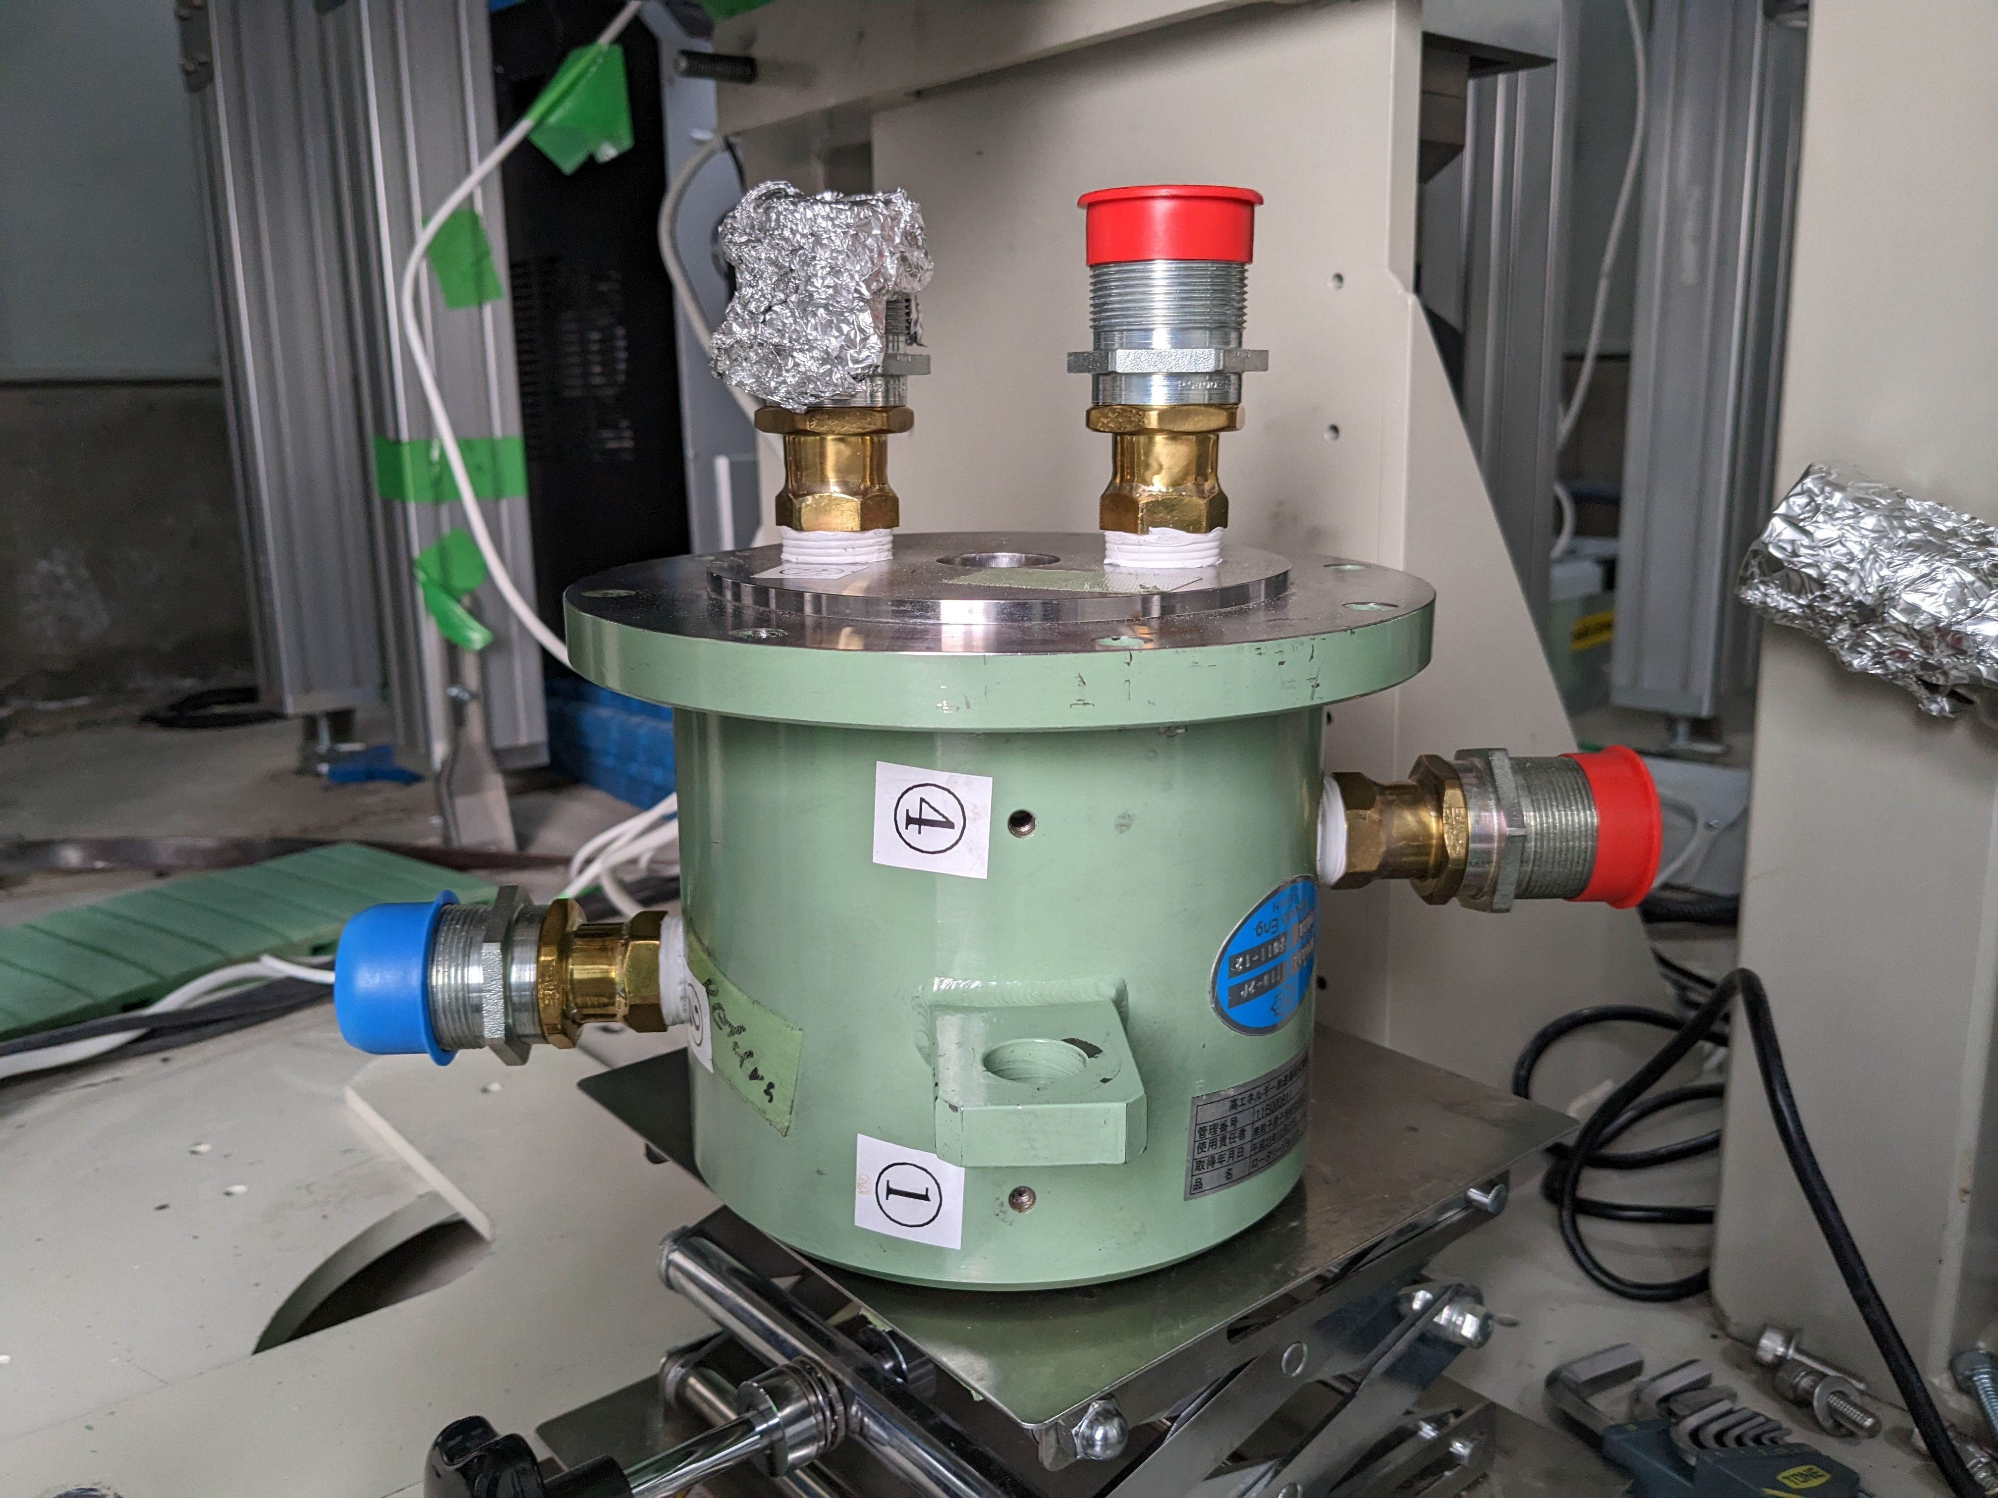
1kSPS
MKID DAQ
1kSPS
同期
仰角 DAQ
PC
回転台
1kSPS
方位角 DAQ
PC
回転継手

Slide 2
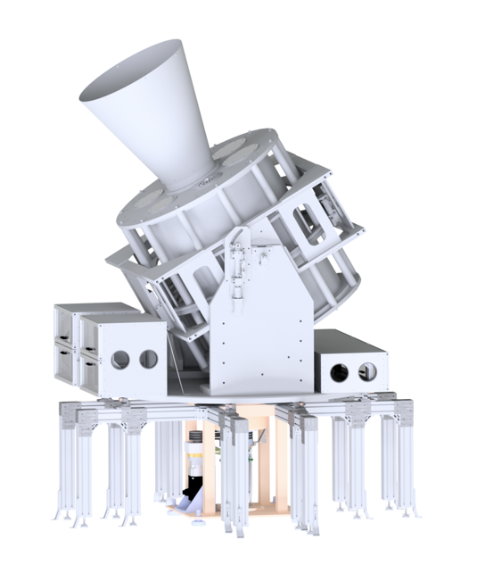
同期信号分配
MKID DAQ
仰角 DAQ
同期
回転台
方位角 DAQ
同期信号生成

Slide 3
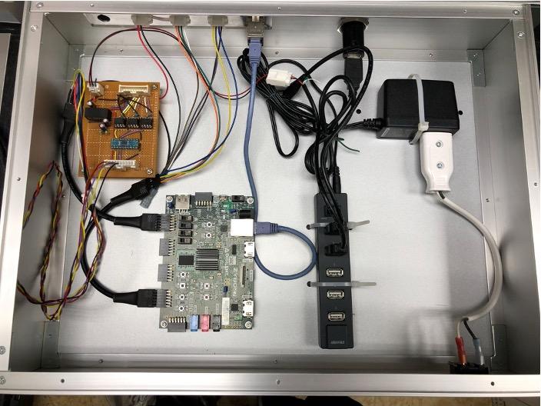
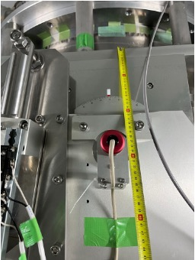
仰角エンコーダー R-1SL
角度データ
TCP通信
PC
同期信号
分配
方位角DAQ
MKID DAQ
仰角DAQ

Slide 4
Zynq
角度情報にする
データが充填
ソフトウェアでFIFOからデータを読み出す
仰角エンコーダー
A
デコーダー
FIFO
B
Z
CPU
PC
TCP通信
同期信号
分配
MKID DAQ

Slide 5
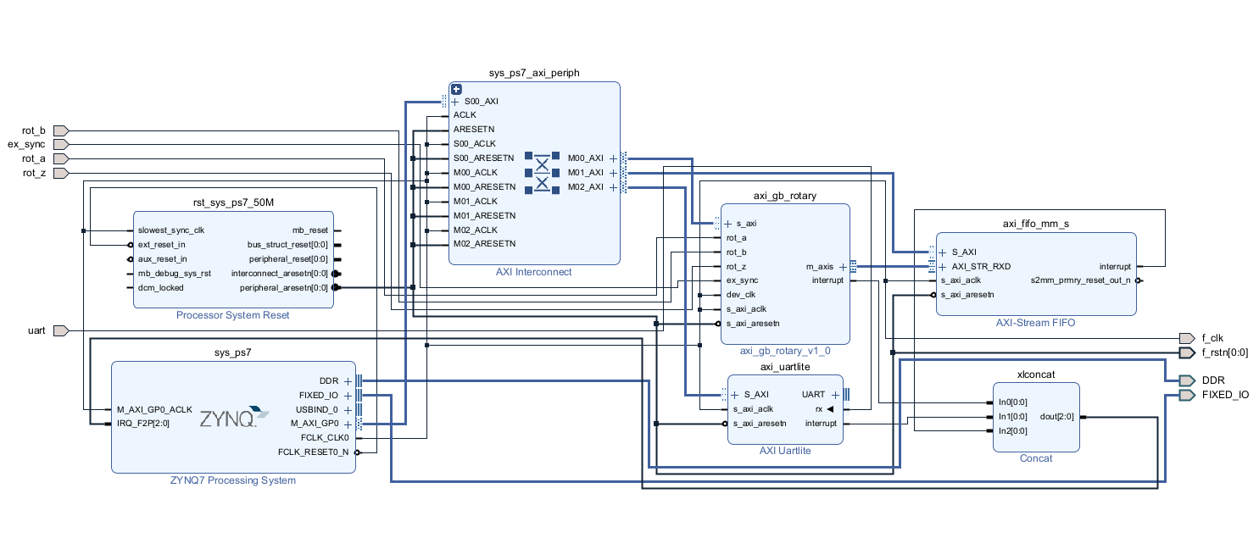

Slide 6
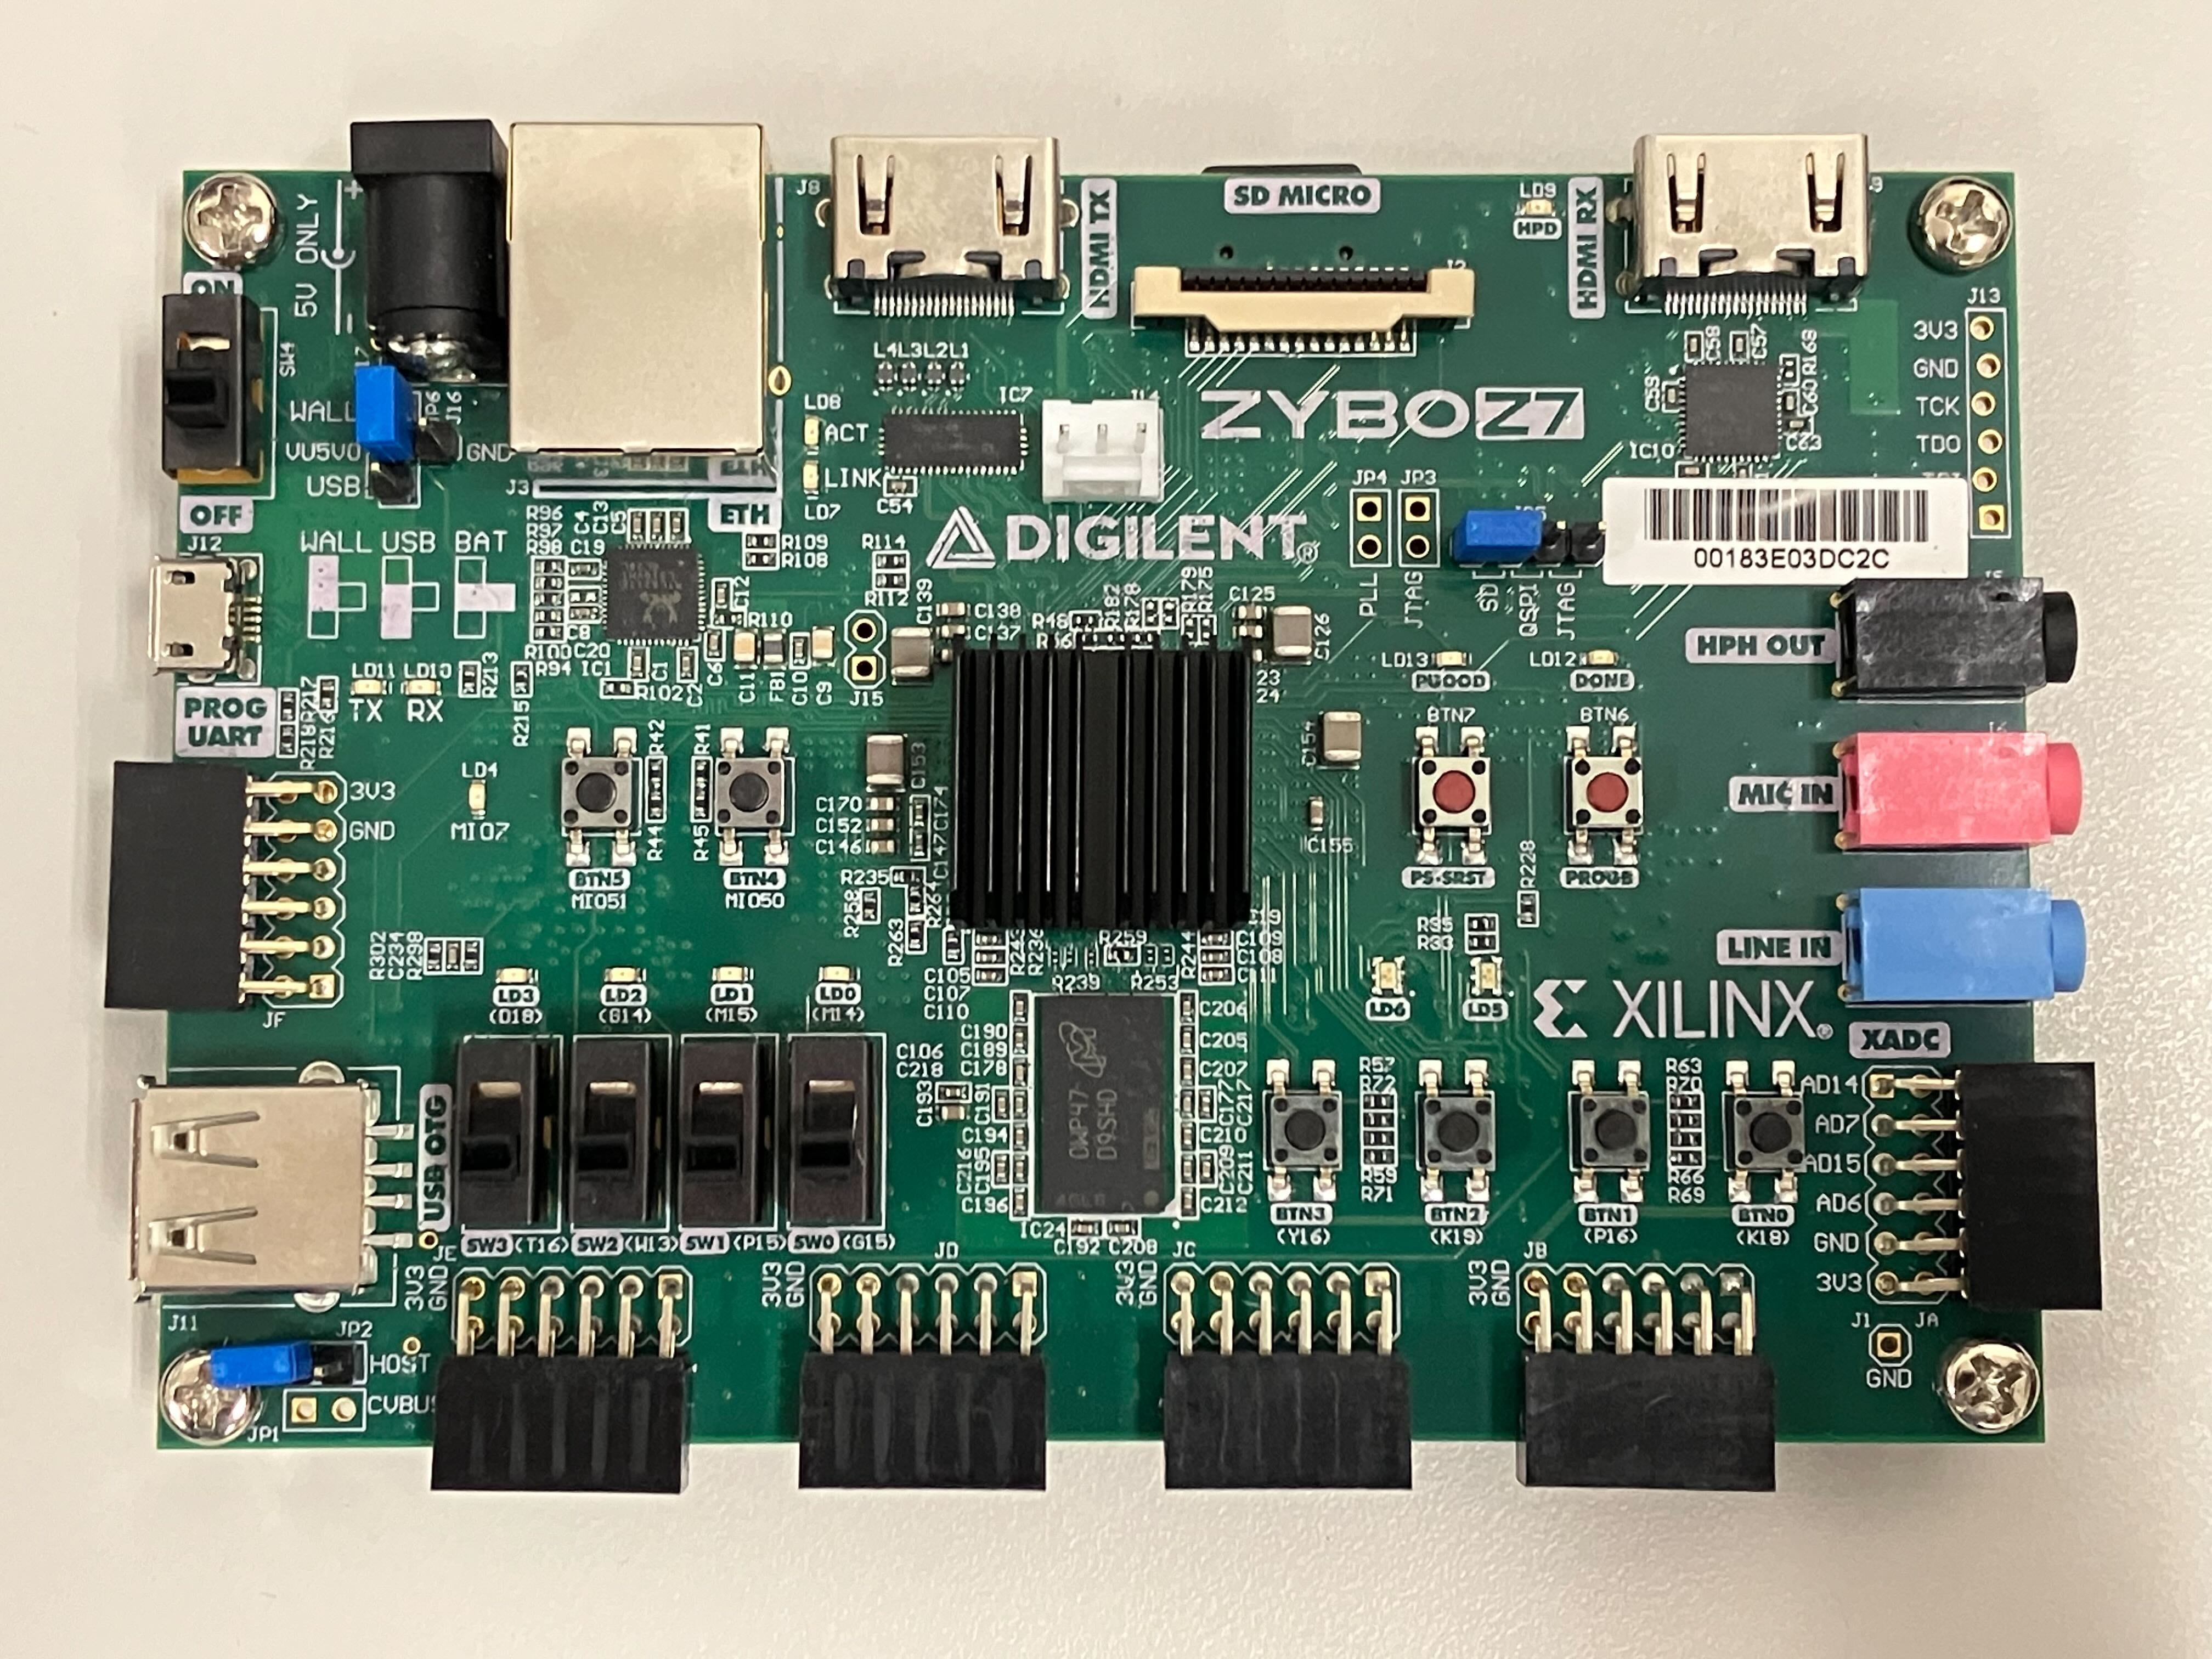
SDカードスロット
ジャンパーピン

Slide 7
Overlayを実行
from pynq import Overlay
overlay = Overlay( “.bit ” )
FPGA
(PL)
Overlay
CPU
(PS)
.bit ファイル
.hwh ファイル
PYNQ
Zynq

Slide 8
Mac PC
Micro-USB (Zyboへの電源供給)
Zybo
Ethernet (データ送信)

Slide 9
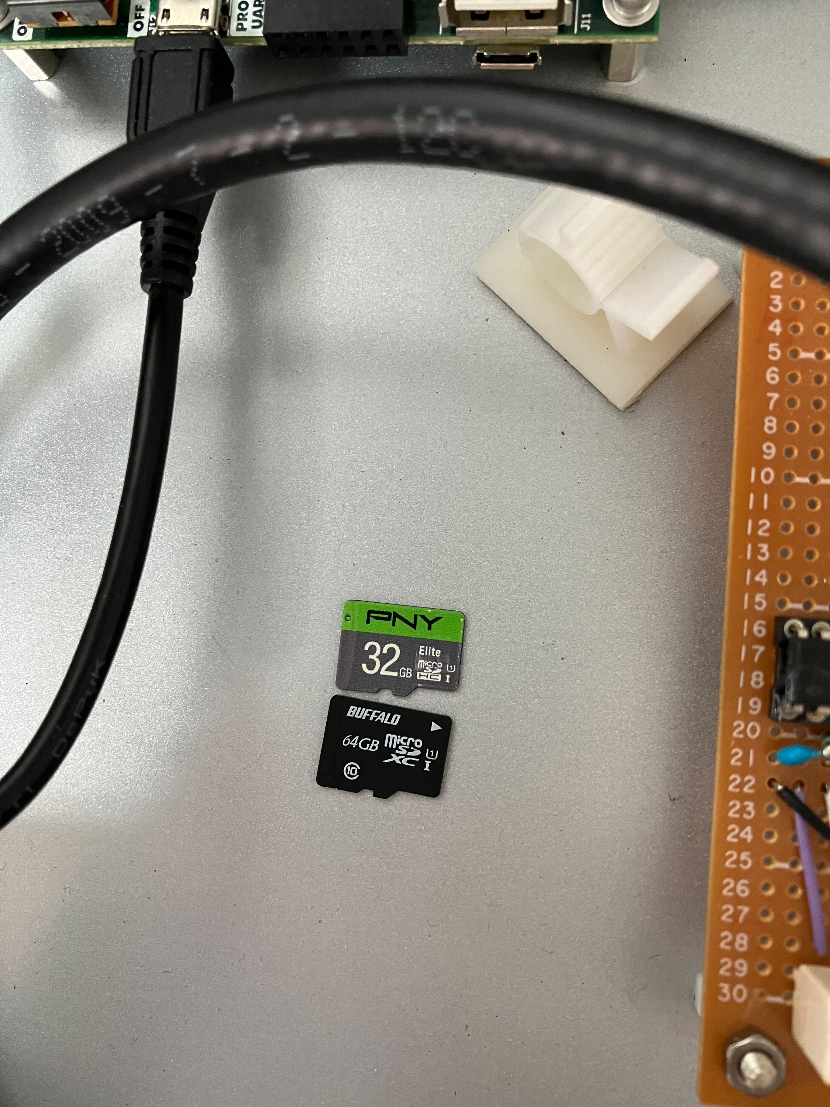
old
new
SDカードを交換

Slide 10
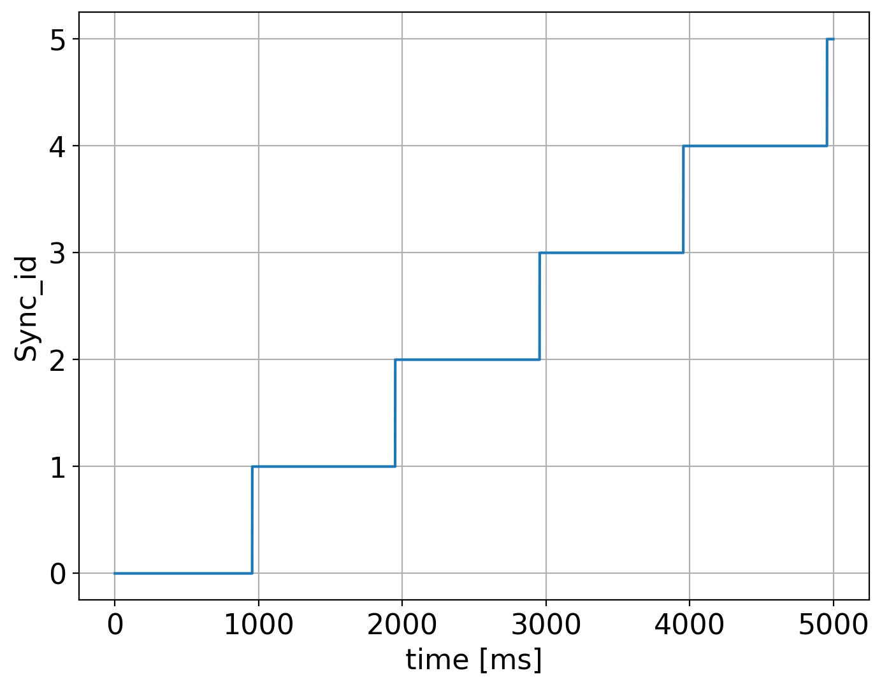
+1
1秒

Slide 11
バレルジャック
Micro-USB

Slide 12
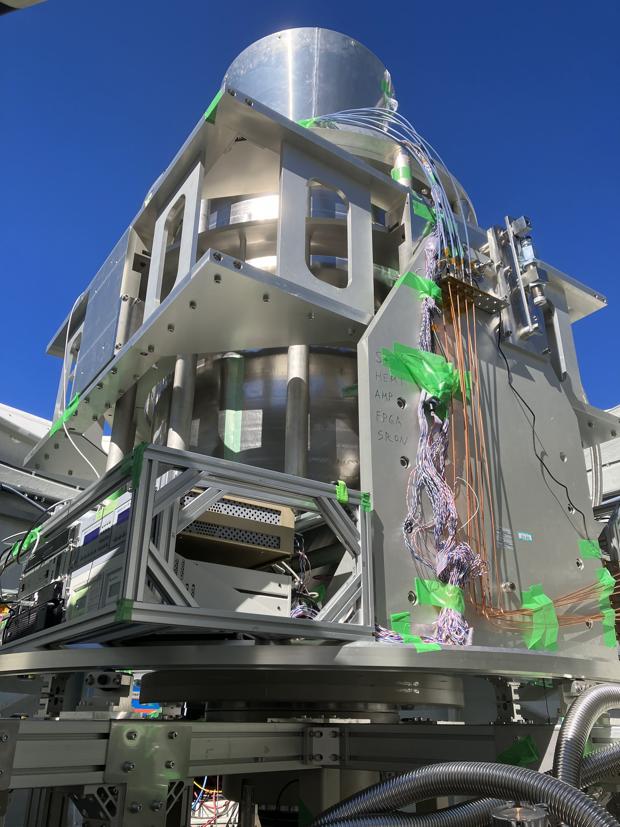
バッフル
クライオスタット
回転台

Slide 13
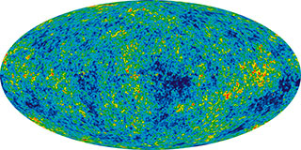
視野
地球の自転
望遠鏡の回転

Slide 14
RLC共振回路
Cカップリング

Slide 15


E
準粒子
$$hν$$
$$Δ$$
クーパー対

Slide 16
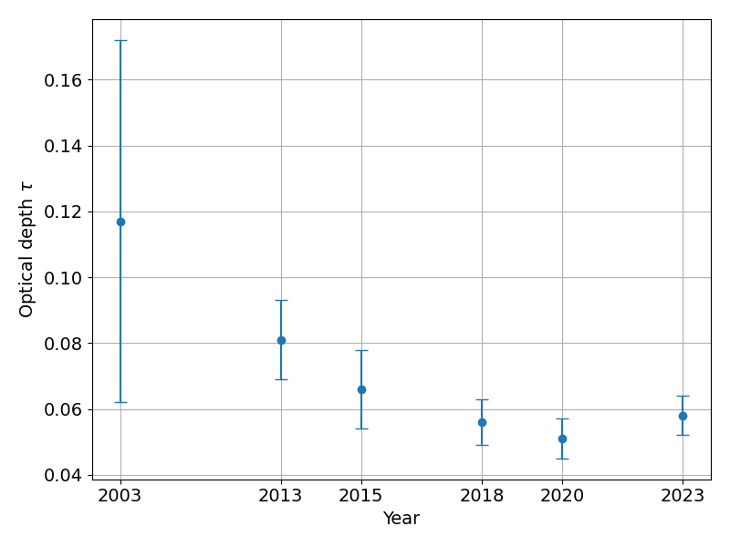
WMAP
Planck

Slide 17
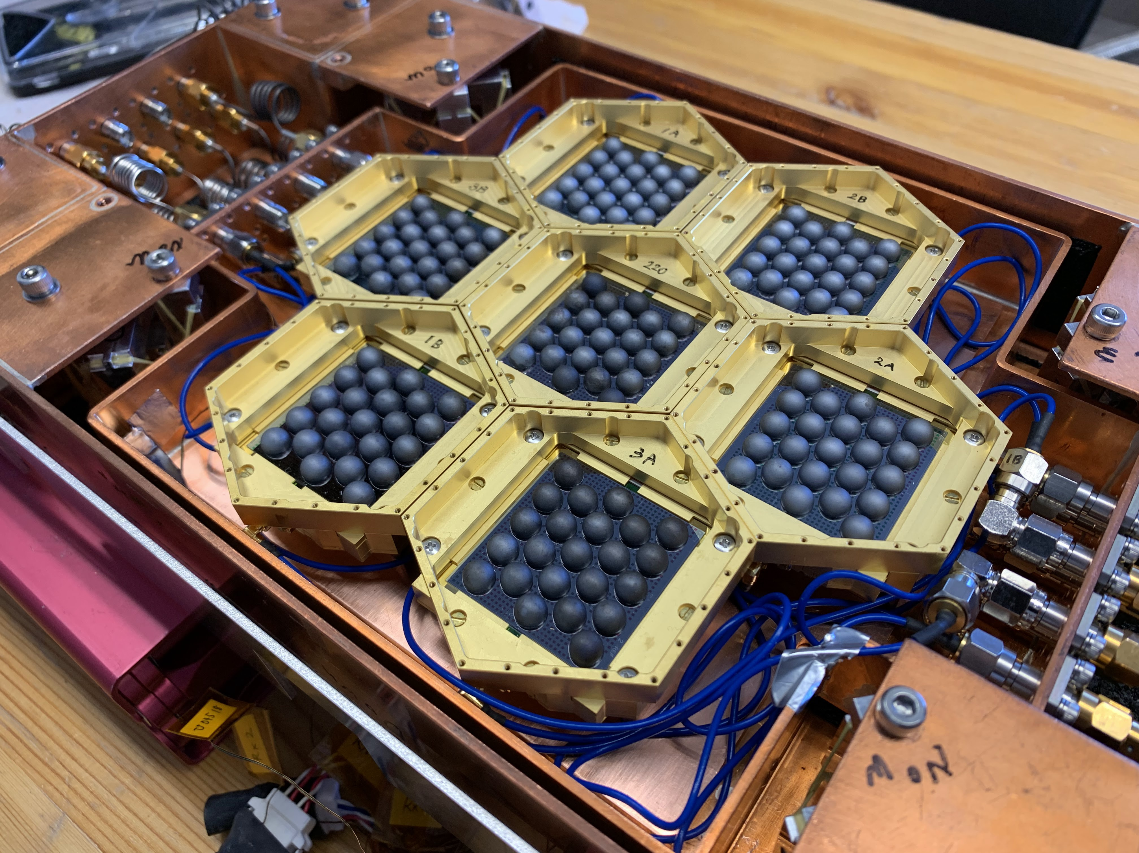
145GHz
145GHz
145GHz
220GHz
145GHz
145GHz
145GHz

Slide 18
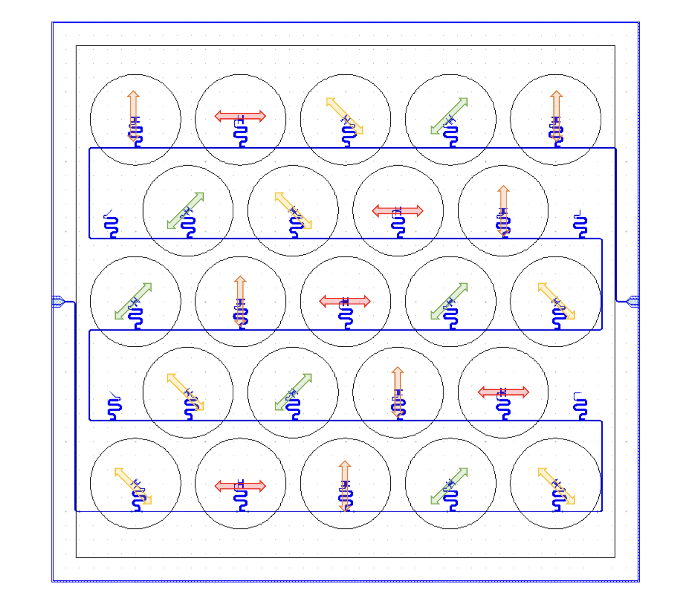
感度のある方向

Slide 19
空
検出器が見ている点
視線
方位角: 回転

Slide 20
理想
同じ大気
スキャン
仰角
方位角
ずれている
異なる大気
スキャン
仰角
方位角

Slide 21
焦点面(平面)
空(天球面)
仰角
145GHz
145GHz
145GHz
145GHz
220GHz
145GHz
220GHz
145GHz
145GHz
方位角

Slide 22
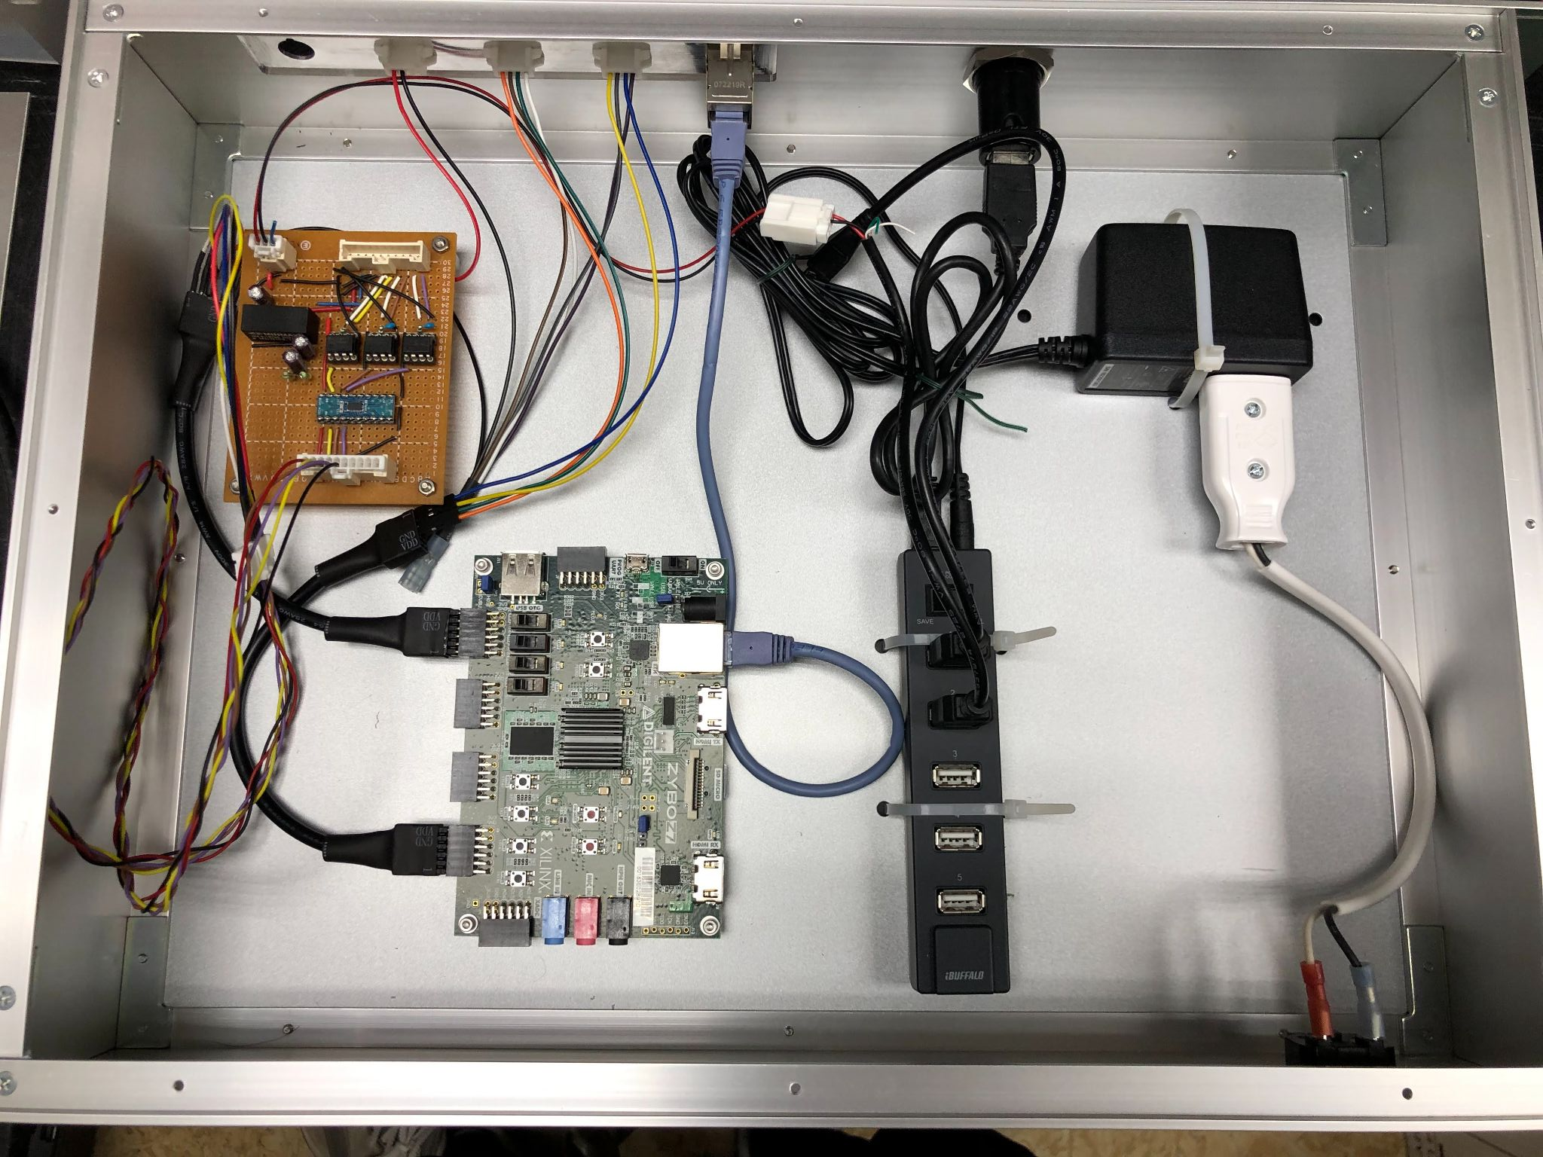
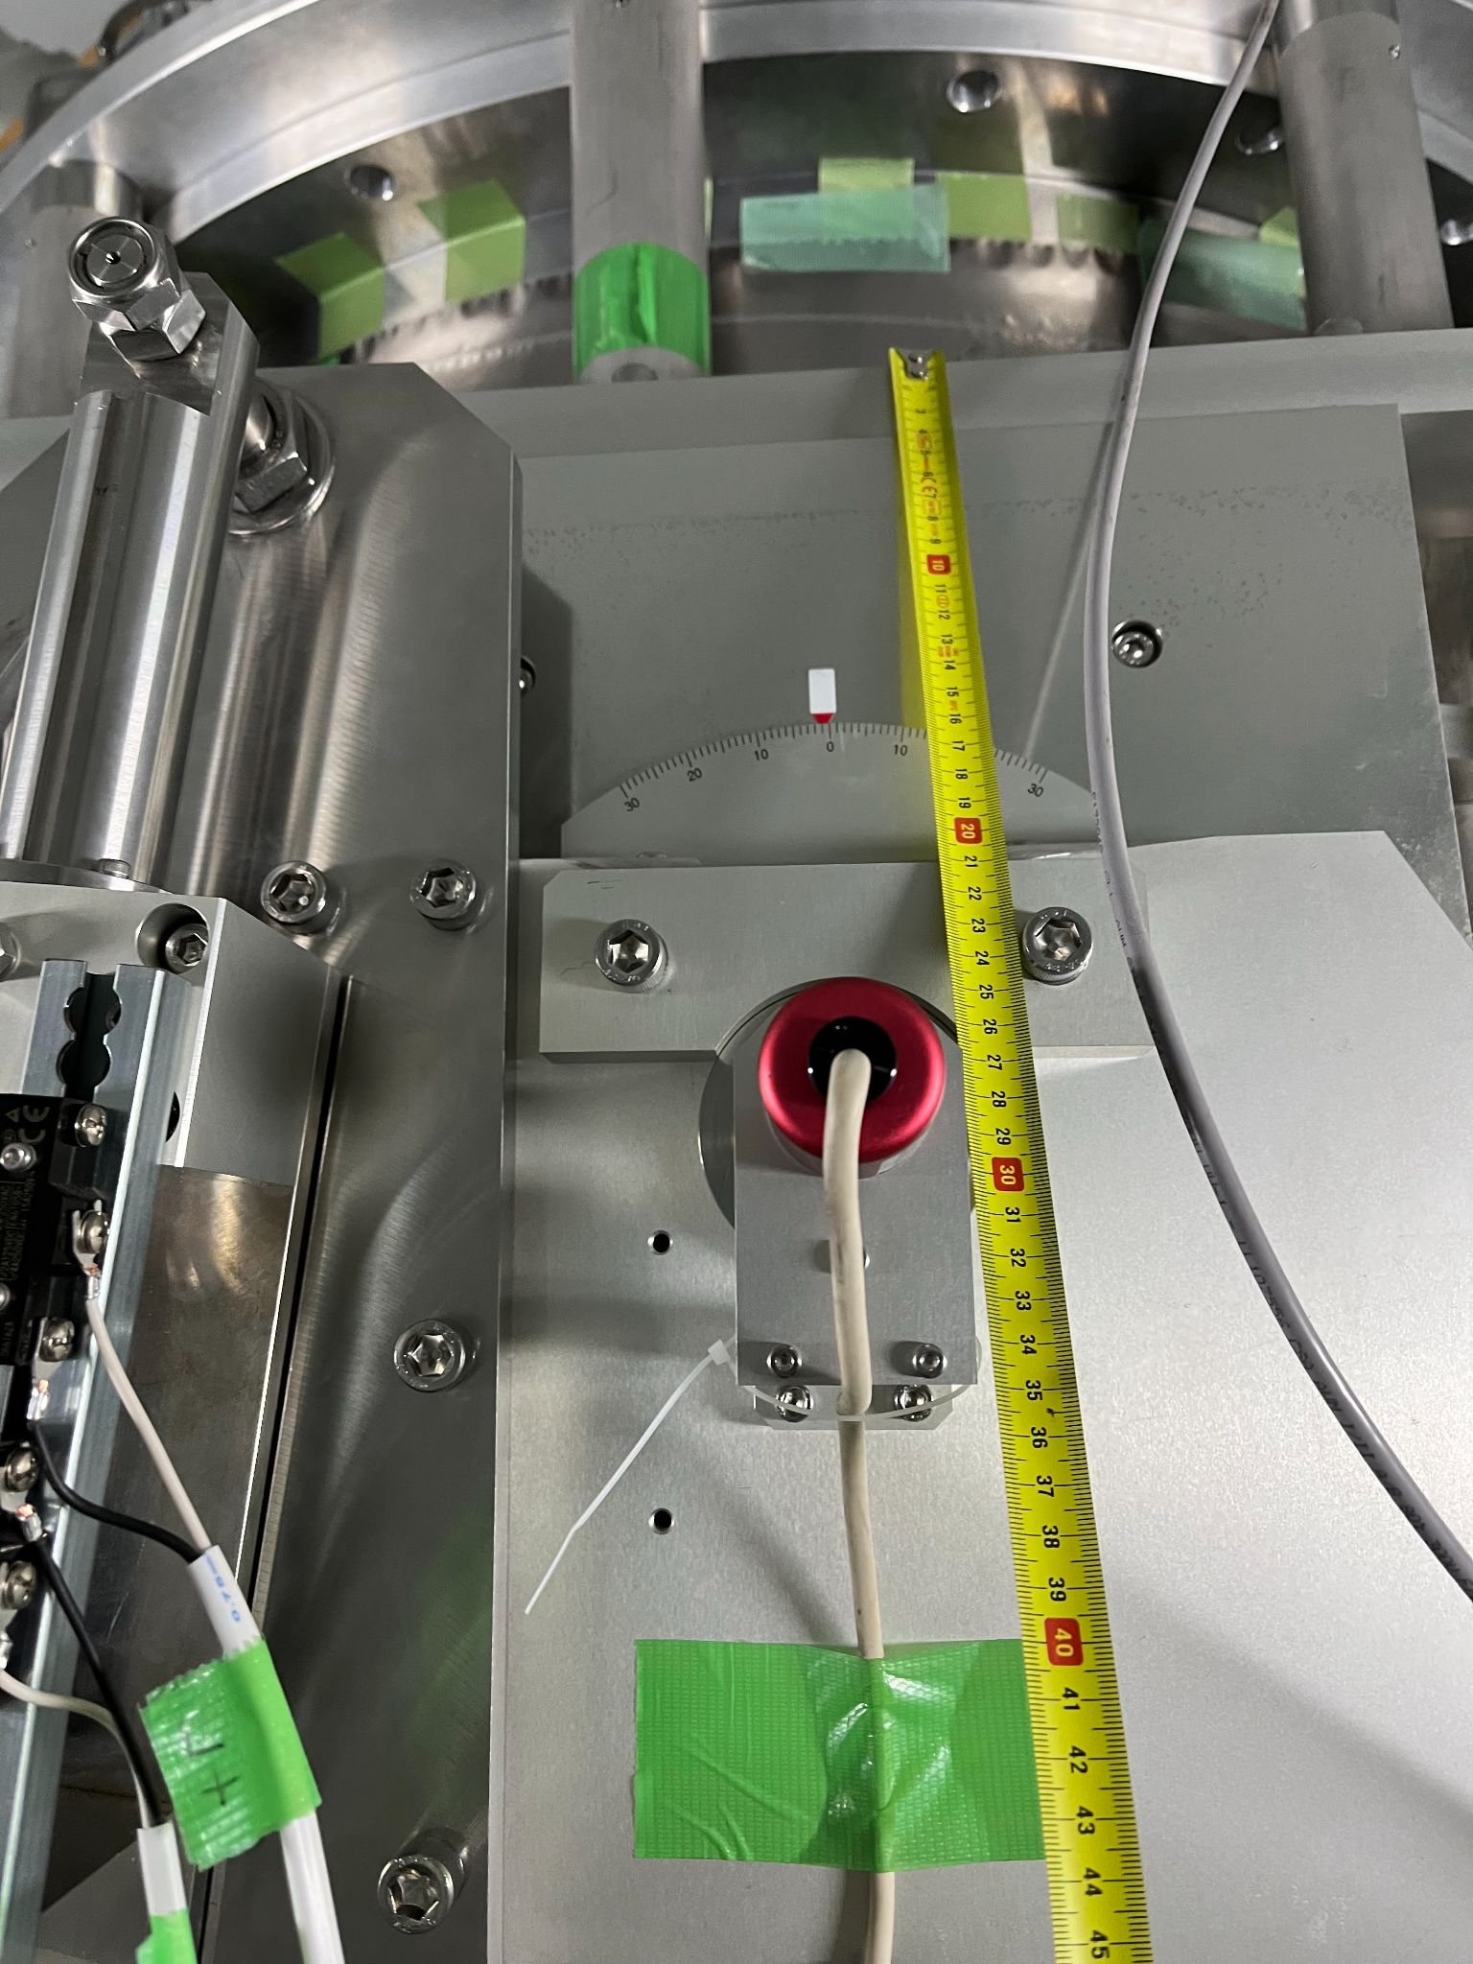
画像置き場

